Slide 1
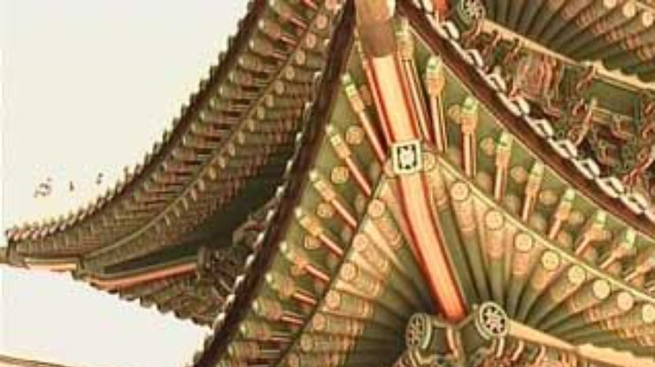
Тема : «Плотничное искусство»
Преподователь : Канайкина Т.А
Студент:Ефимова А.В

Slide 2
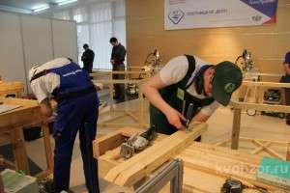
Плотничные искусство (работы) — строительные работы по изготовлению и установке деревянных конструкций и деталей характеризующиеся менее тщательной обработкой (по сравнению со столярными работами) древесины. Такие работы выполняет плотник.

Slide 3
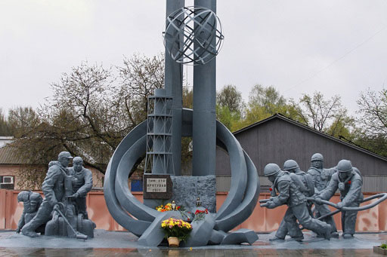
К плотничным работам относят работы по устройству деревянных свайных фундаментов, стен, перегородок, полов, элементов каркаса и перекрытия здания, а также работы по изготовлению и сборке инженерных конструкций из дерева: мостов, плотин, шахтной крепи, опор ЛЭП, опалубок фундаментов.

Slide 4
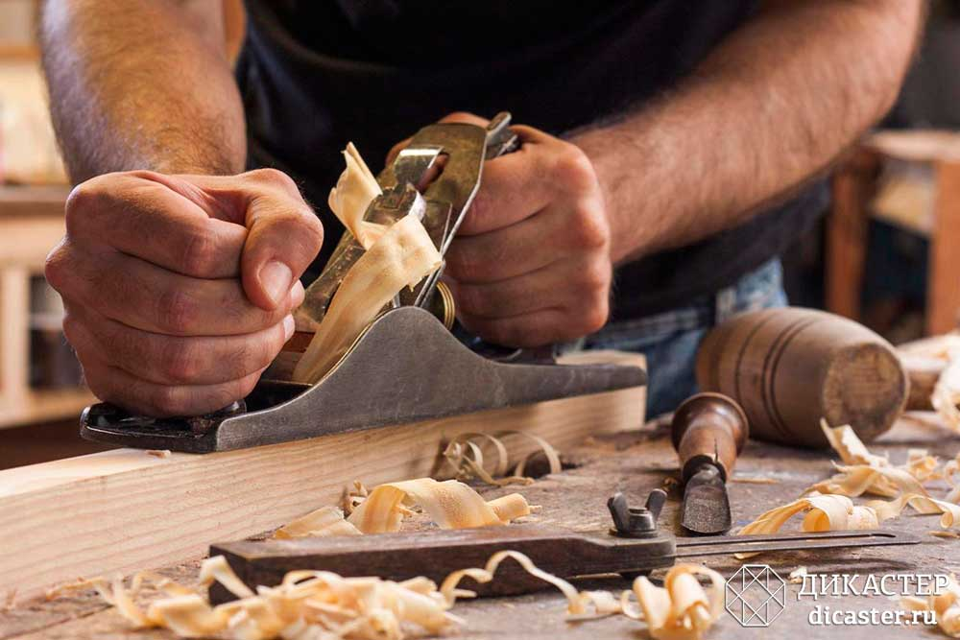
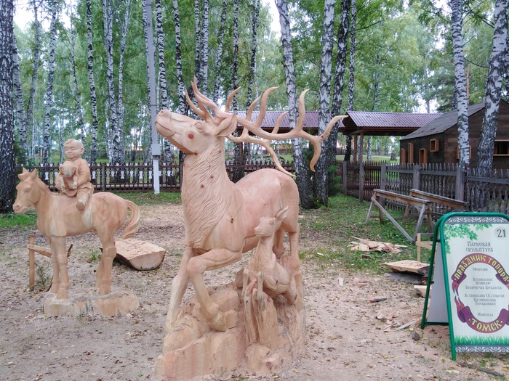
Материалом для плотничных работ является древесина (преимущественно хвойных пород), а также изделия из древесины: брёвна, брус, доска, рейка, фанера, древесноволокнистые и древесно-стружечные плиты.
Обработка материалов производится как ручным инструментом (пила, рубанок, топор), так и электроинструментом или на промышленном оборудовании.

Slide 5
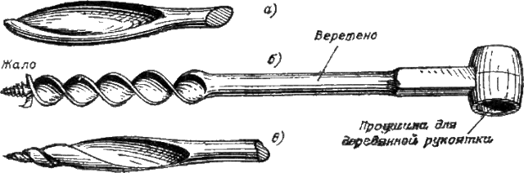
Существенною принадлежностью столярного ремесла является столярный верстак, служащий для надлежащего укрепления дерева при его обработке. Состоит он из двух главных частей: из подверстачника В (фиг. 1), где хранятся инструменты

Slide 6
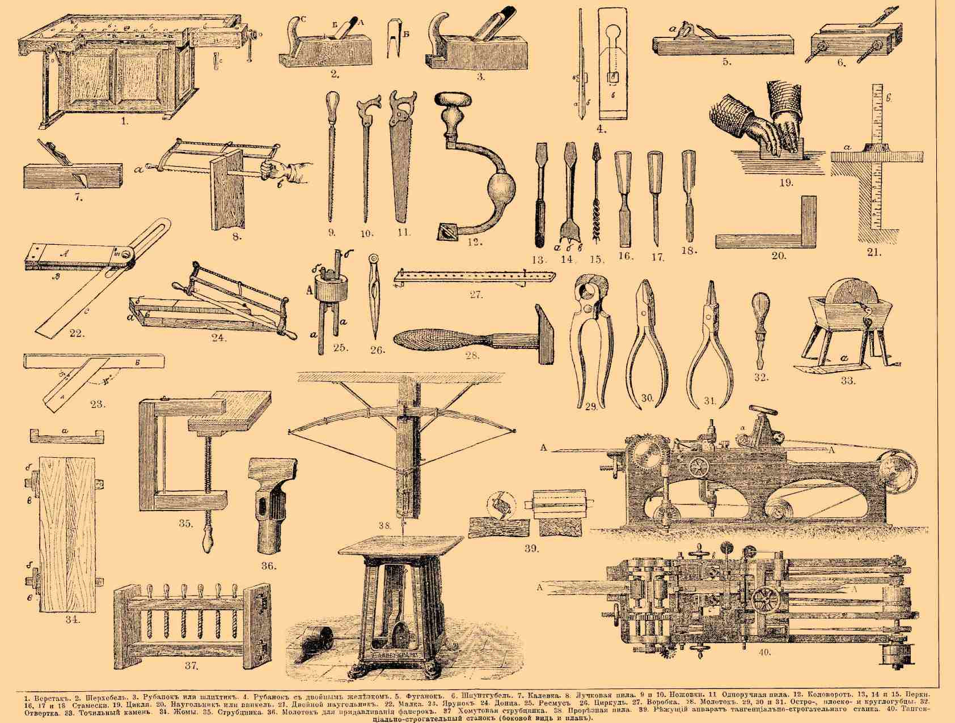
Виды инструментов

Slide 7
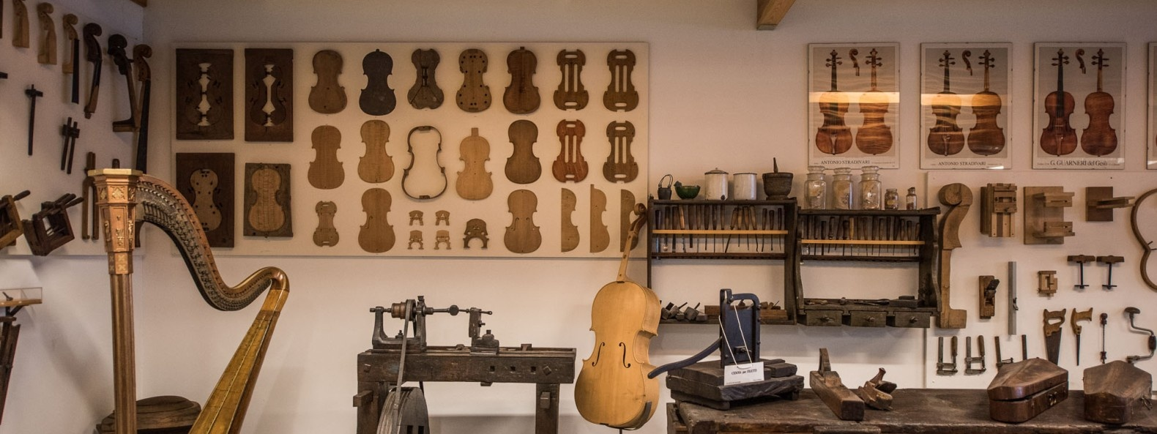
Наиболее важным приемом столярного дела является склеивание деревянных частей. Хороший клей имеет цвет желтый или желтоватый, должен быть глянцевитым и иметь некоторую упругость, а при сильном сгибании должен ломаться, как стекло. При наблюдении на свет хороший столярный клей должен быть или прозрачным, или равномерно тусклым в более толстых пластинках; клей прозрачный, но с матовыми или темными пятнами негоден; кроме того, хороший клей не должен сыреть на воздухе и не иметь дурного запаха.

Slide 8
